Slide 1
Jornada de Rendición de Cuentas 18 de marzo de 2021 Vicerrectoría Administrativa y Financiera: Departamento de Almacén, Compras y Proveeduría Departamento de Contabilidad, Costos y Presupuestos Departamento de Tesorería Departamento de Vigilancia y Servicios Generales

Slide 2
Lineamientos por parte de la Rectoría General para la rendición de cuentas (9 de marzo de 2021) y Acuerdo Superior No. 06 de 2021, Artículo 6:

Slide 3
1. EJECUCIÓN PRESUPUESTAL AÑO 2020
Informe de Resultados (en miles de pesos)
Enero a diciembre de 2020
INGRESOS | PREGRADO |  |  |  | POSGRADO |  |  |  | EXTENSIÓN |  |  |  | INVESTIGACIÓN
 | V/R EJEC | % EJEC | % PART |  | V/R EJEC | % EJEC | % PART |  | V/R EJEC | % EJEC | % PART |  | V/R EJEC | % EJEC | % PART
TOTAL INGRESOS | 64.989.157 | 85,63% | 100,00% |  | 4.520.067 | 93,91% | 100,00% |  | 781.004 | 37,72% | 100,00% |  | 33.764 | 0,00% | 100,00%
TOTAL COSTOS Y GASTOS | 37.361.369 | 96,00% | 100,00% |  | 2.917.700 | 106,41% | 100,00% |  | 947.758 | 47,99% | 100,00% |  | 4.278.459 | 81,13% | 100,00%
TOTAL EXCEDENTE y/o (PERDIDA) | 27.627.788 | 74,72% | 100,00% |  | 1.602.367 | 77,37% | 100,00% |  | -166.754 | -174,61% | 100,00% |  | -4.244.696 | 80,49% | 100,00%
Fuente: Departamento de Contabilidad, Costos y Presupuestos.
Presentación Comité Técnico Contable, 1 de marzo de 2021.

Slide 4
1. EJECUCIÓN PRESUPUESTAL AÑO 2020
Informe de Resultados (en miles de pesos)
Enero a diciembre de 2020
INGRESOS |  | BIENESTAR |  | AREAS ADMINISTRATIVAS |  | TOTAL GENERAL
 |  | V/R EJEC |  | V/R EJEC |  | V/R PPTO | V/R EJEC | % EJEC
TOTAL INGRESOS |  | 87.858 |  | 9.546.577 |  | 89.883.557 | 79.958.452 | 88,96%
TOTAL COSTOS Y GASTOS |  | 1.100.215 |  | 20.379.674 |  | 81.598.559 | 66.985.174 | 82,09%
TOTAL EXCEDENTE y/o (PERDIDA) |  | -1.012.357 |  | -10.833.097 |  | 8.284.998 | 12.973.278 | 156,59%
Fuente: Departamento de Contabilidad, Costos y Presupuestos.
Presentación Comité Técnico Contable, 1 de marzo de 2021.

Slide 5
1. EJECUCIÓN PRESUPUESTAL AÑO 2020
Informe de Resultados (en miles de pesos)
Enero a diciembre de 2020
CONCEPTOS | MEDELLÍN |  | APARTADÓ |  | BOGOTÁ |  | MANIZALES |  | MONTERÍA |  | GRAN TOTAL
 | % DE EJEC | EJEC DICIEMBRE 2020 | % DE EJEC | EJEC DICIEMBRE 2020 | % DE EJEC | EJEC DICIEMBRE 2020 | % DE EJEC | EJEC DICIEMBRE 2020 | % DE EJEC | EJEC DICIEMBRE 2020 | % DE EJEC | EJEC DICIEMBRE 2020
INGRESOS
TOTAL INGRESOS | 89,75% | 63.983.620 | 88,26% | 2.996.182 | 70,80% | 1.231.997 | 87,63% | 9.940.992 | 85,56% | 1.805.571 | 88,96% | 79.958.362
EGRESOS
TOTAL COSTOS Y GASTOS | 81,65% | 52.586.019 | 80,67% | 2.375.229 | 76,21% | 1.515.280 | 85,51% | 8.233.922 | 86,47% | 2.274.174 | 82,09% | 66.984.990
EXCEDENTE O PERDIDA DEL EJERCICIO | 165,46% | 11.397.601 | 137,95% | 620.953 | 114,14% | -283.283 | 99,57% | 1.707.070 | 90,16% | -468.604 | 156,59% | 12.973.372
Fuente: Departamento de Contabilidad, Costos y Presupuestos.
Presentación Comité Técnico Contable, 1 de marzo de 2021.

Slide 6
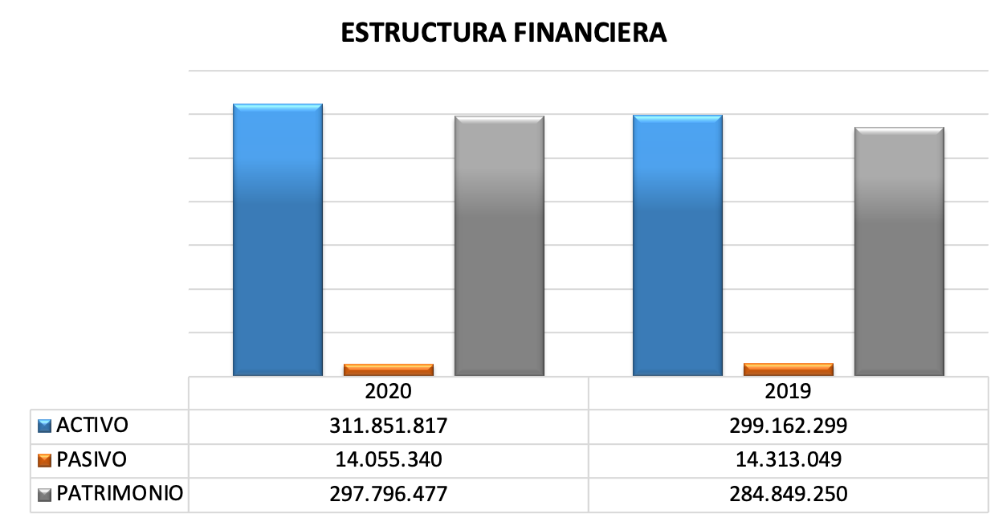
2. ESTADOS FINANCIEROS Comparativo vigencias fiscales años 2019 y 2020 (Cifras en miles de pesos)
Fuente: Departamento de Contabilidad, Costos y Presupuestos.
Estados Financieros aprobados por el Consejo Superior de la Institución.
Los Estados Financieros correspondientes a la vigencia fiscal 2020, aprobados mediante
Acta No. 02 del 17 de marzo de 2021.

Slide 7
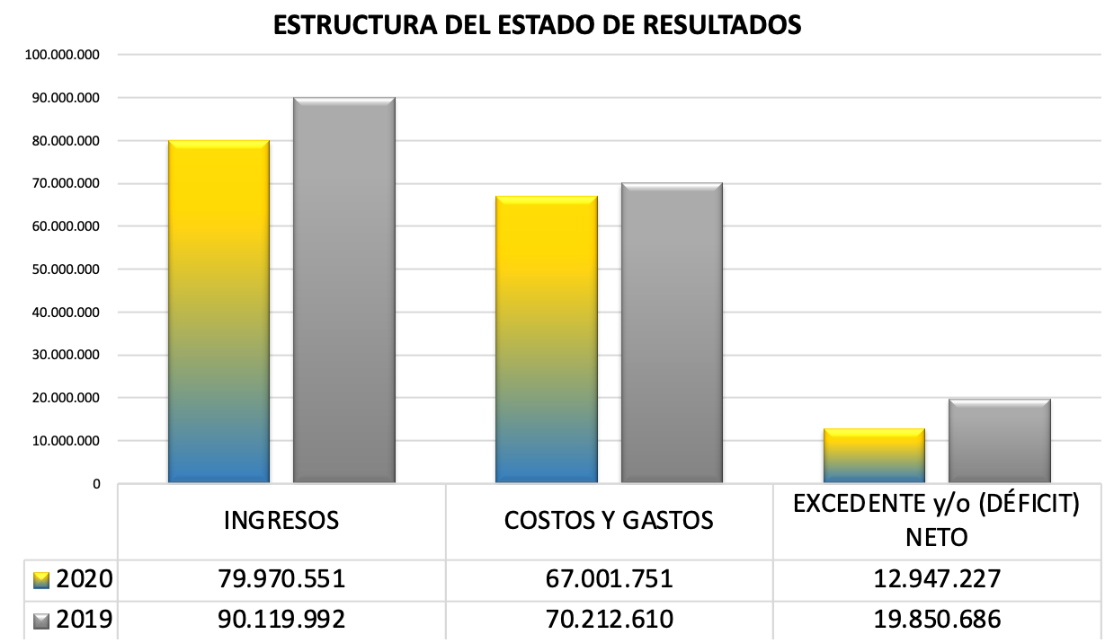
Fuente: Departamento de Contabilidad, Costos y Presupuestos.
Estados Financieros aprobados por el Consejo Superior de la Institución.
Los Estados Financieros correspondientes a la vigencia fiscal 2020, aprobados mediante
Acta No. 02 del 17 de marzo de 2021.

Slide 8
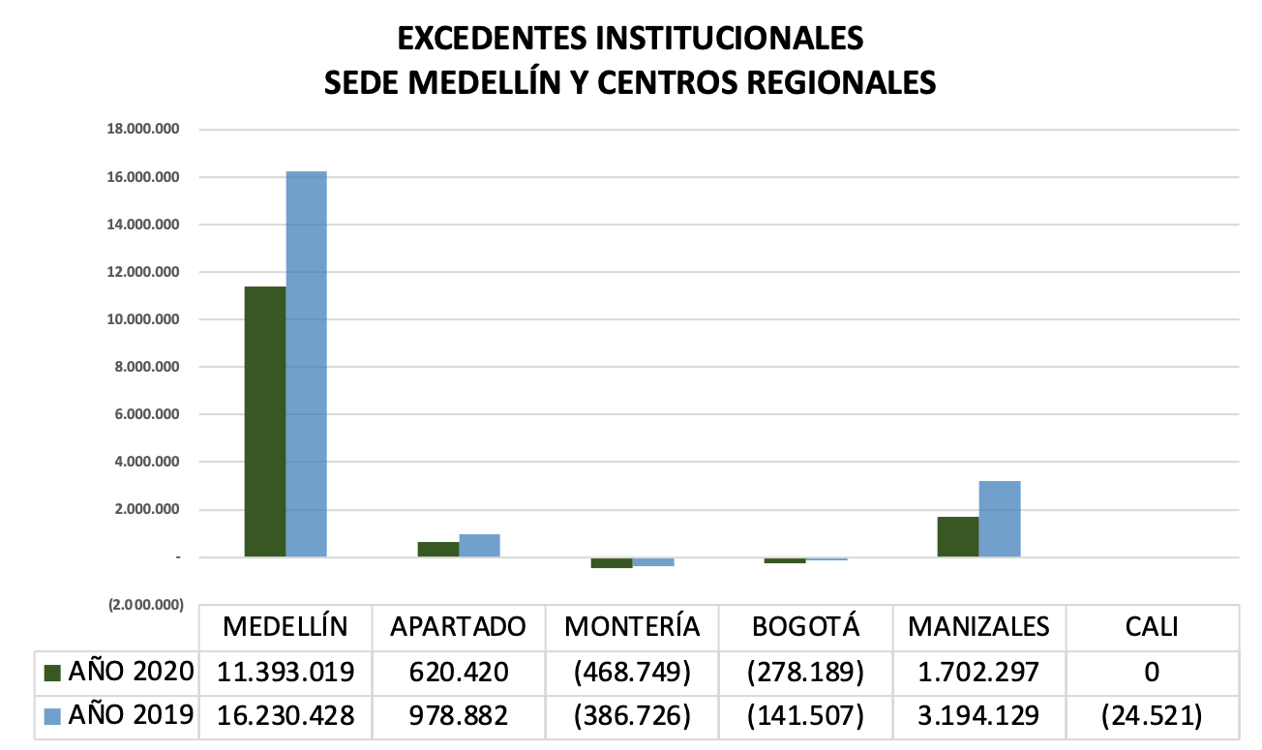
Fuente: Departamento de Contabilidad, Costos y Presupuestos.
Estados Financieros aprobados por el Consejo Superior de la Institución.
Los Estados Financieros correspondientes a la vigencia fiscal 2020, aprobados mediante
Acta No. 02 del 17 de marzo de 2021.

Slide 9
3. PROCESOS DE CONTRATOS AÑO 2020 (de años anteriores y año 2020 con vigencia en el año 2020)
Tipo de negociación | Número de Contratos | Valor de los mismos
CONTRATOS | 27 | $ 39.431.070.047
ORDENES DE SERVICIO | 325 | $ 5.677.310.959
ORDENES DE COMPRA | 29 | $ 825.096.273
Los datos presentados corresponden a contratos, ordenes de compra y de servicios vigentes para el año 2020, inclusive iniciados en años anteriores. Los montos totales para algunos casos de infraestructura tecnológica incluyen negociaciones a tres años. Para el caso específico de la Construcción de la sede Medellín, el monto total de este informe corresponde a la ejecución correspondiente al año 2020. El reporte se presenta según lo definido en el Artículo Trigésimo Primero del Código de Buen Gobierno y Transparencia.
Se está consolidando la base de datos de contratos con lo reportado a la Oficina para la Administración de Documentos y lo registrado en la Vicerrectoría Administrativa y Financiera. Fecha para publicación en el portal 19 de marzo de 2021.
Fuente: Vicerrectoría Administrativa y Financiera.
Relación de contratos, ordenes de servicio y de compras para reportar en el Portal Web de la Contratación.

Slide 10
3. PROCESOS DE CONTRATOS AÑO 2020 Sugerencias para la mejora
Continuar con la consolidación de la base de datos de contratos, de manera articulada con la Rectoría, Secretaría General y Oficina para la Administración de Documentos, con el compromiso por parte de cada una de las Unidades Académicas y Administrativas en la presentación de manera oportuna de los contratos para digitalización en el archivo central de la Institucional.
Iniciar antes del 22 de abril de 2021 con la implementación de la evaluación de proveedores de servicios a los cuales no se les ha aplicado dicha evaluación.
Velar para que previo a la suscripción de la totalidad de contratos y convenios se haga la verificación previa de disponibilidad presupuestal ante instancia definida en la Estructura Orgánica.

Slide 11
4. INFORME DE GESTIÓN Y CUMPLIMIENTO DE METAS
4.1 COMITÉ TÉCNICO CONTABLE. GESTIÓN CONTABLE Y FINANCIERA.
Presentación de Estados Financieros años gravables 2019 y 2020.
Otros asuntos contables y financieros:
Ejecuciones presupuestales. Global y por sede.
Detallado de cuentas por cobrar. Detallado de anticipos sin legalizar. Cuentas por pagar, al cierre de cada período.
Inversiones financieras.
Conciliación bancaria.
Inventarios.
Conciliación documentos de nómina.
Implementación de acciones de mejora producto de los análisis de la información financiera de la Institución.

Slide 12
4.2 PRESUPUESTOS INSTITUCIONALES AÑO 2020
Orientaciones para la elaboración del presupuesto para el año 2020, sesiones de trabajo con Unidades Académicas y Administrativas para la consolidación del mismo y su presentación ante el Comité Técnico Contable, Comité de Apoyo Financiero y Consejo Superior.
Presupuesto articulado con los Planes de Mantenimiento, Mejoramiento y Capacidad Innovadora.
Resolución Rectoral de presupuestos (presentación de borrador).

Slide 13
4.3 CONSTRUCCIÓN Y AMPLIACIÓN INSTALACIONES FÍSICAS SEDE MEDELLIN.
Respecto de la ampliación de las instalaciones físicas de la sede Medellín, la ejecución por año corresponde a:
Proyección de desarrollo Académico Institucional. POA – PAI – Plan de Desarrollo. Aplicación Decreto 1330 de 2019.
Análisis detallado de características de espacios físicos y su uso según necesidades Institucionales para el avance en su dotación.
2017 | 118.669.449
2018 | 2.271.039.738
2019 | 14.449.700.526
2020 | 39.431.070.047
Total | 56.270.479.760

Slide 14
4.5 VISITA INSPECCIÓN Y VIGILANCIA POR PARTE DEL MEN.
El 28 de julio de 2020, fue recibido el radicado interno 976, comunicado Men 2020 ER – 073329, en el cual se anunció requerimiento y programación de visita de inspección y vigilancia, virtual, la cual se realizó y fue atendida el 30 de julio por parte del Padre Rector General, la Jefe de la Oficina de Admisiones y Registro Académico y la Vicerrectora Administrativa y Financiera.
Respecto del componente financiero, se realizó lista de chequeo en la reunión y se solicitó la entrega de información correspondiente a 21 ítems.
La información anterior, fue presentada ante el Ministerio de Educación Nacional entre el 30 de julio y el 5 de agosto de 2020.
El 9 de septiembre, mediante radicado interno 1052, radicado Men 2020 EE 181283, el Ministerio de Educación Nacional presentó el informe de la visita virtual, sobre el cual la Universidad se pronunció el 1 de octubre de 2020, mediante radicado número 1088.
Así mismo mediante radicado interno 62389 la Secretaría General solicitó plan correctivo y de mejoramiento para ser presentado ante el Presidente del Consejo Superior, a más tardar el 23 de marzo de 2021 mediante escrito y sustentado en sesión del Consejo Superior en el mes de abril de 2021.

Slide 15
4.6 ELABORACIÓN DE PRESUPUESTOS NUEVAS COHORTES DE POSGRADOS
Presupuestos nuevas cohortes de Posgrados:
Orientaciones y acompañamiento a la Dirección de la Escuela de Posgrados y Coordinadores de Posgrados. Se ha continuado este año con el proceso de capacitación.
Fueron presentados los formatos y se están elaborando los correspondientes instructivos.
Proyecciones financieras para la renovación de registros calificados y nuevos programas. Así como Condiciones Institucionales.
Labor articulada con algunos líderes de funciones sustantivas y de Unidades Académicas.

Slide 16
4.7 SISTEMA DE GESTIÓN DE CALIDAD.
Actualización de la documentación del proceso de Gestión Financiera y Provisión de Recursos:
Actualización de la caracterización del proceso.
Propuesta de ajustes a instrumentos para la selección y evaluación de proveedores de bienes y servicios, e implementación de los mismos, según criterios Institucionales.
Redefinición de indicadores del proceso.
Inicialmente es una labor que está realizando con los líderes de las Unidades adscritas a la Vicerrectoría Administrativa y Financiera, así como el personal de apoyo asistencial, próximamente se convocará a los demás líderes de Unidades Académicas y Administrativas para presentación y aportes a los instrumentos, ajustes, prueba piloto e implementación, con aquellos que no han sido evaluados.

Slide 17
4.8 CUMPLIMIENTO DE OBLIGACIONES CONTABLES Y TRIBUTARIAS.
Presentación de declaraciones que dan cuenta de la situación tributaria y fiscal de Institución, tales como:
Declaración de Renta.
Declaración de industria y comercio de los municipios de Medellín, Manizales, Apartadó y Montería y Bogotá (Declaración bimestral).
Declaración de retención de ICA bimestral (Bogotá y Medellín).
Declaración de retención en la fuente (Mensual)
Presentación de otros informes de índole contable y tributario:
Información exógena para la Dian, Municipio de Medellín y Municipio de Bogotá con datos año gravable 2020.
Informes al Ministerio de Educación Nacional mediante escalonamiento en plataforma SNIES - HECAA: 1. Presentación del presupuesto para cada vigencia. 2. Información financiera ejecución presupuestal y Estados Financieros con corte al 31 de diciembre de cada anualidad. 3. Reportes de información financiera trimestral (Estados Financieros, con corte a marzo, junio y septiembre).
Información al Dane sobre la encuesta mensual y anual de servicios.
Actualización en el Régimen Tributario Especial como ESAL.

Slide 18
4.9 ATENCIÓN A REQUERIMIENTOS Y AUDITORÍAS REVISORÍA FISCAL
Radicado | Asunto | Estado
57763 del 15 de mayo de 2019 | Informe No. 6 Revisoría Fiscal. Incapacidades médicas. | Con fundamento en lo definido en la Estructura Orgánica vigente, numeral 5.3, Área de Seguridad Social, literal 6). “Legalizar las incapacidades de los trabajadores ante las distintas EPS y garantizar el pago de las mismas” y lo definido en el Artículo 9 de la Resolución Rectoral No. 10 de 2020, y teniendo presente el correo electrónico del 2 de marzo enviado por la señora Jefa del Departamento de Gestión Humana, con asunto “Entrega proceso conciliación de incapacidades”, el 3 de marzo de 2020 se hizo entrega del proceso a la Coordinadora de las Áreas de Relaciones Laborales y Seguridad Social. Se diseñó el borrador de PC AP de Incapacidades el cual fue remitido las Unidades correspondientes para su correspondiente evaluación y ajustes. En el momento se han tenido dos encuentros con el propósito de consolidar el documento definitivo e iniciar su implementación cuanto antes.

Slide 19
4.9 ATENCIÓN A REQUERIMIENTOS Y AUDITORÍAS REVISORÍA FISCAL
Radicado | Asunto | Estado
59572 del 7 de noviembre de 2019. | Recomendaciones producto de auditoría realizada al proceso de compras. | En proceso de implementación de algunas acciones de mejora, desde el 7 de noviembre de 2019. A partir del 7 de noviembre de 2019 las compras en efectivo son autorizadas previamente por parte de Vicerrectoría Administrativa y Financiera (antes las realizaba directamente el Departamento de Almacén, Compras y Proveeduría y entregaba los soportes al Departamento de Contabilidad, Costos y Presupuesto). Tanto las compras como el pago de las mismas, son validadas por la Vicerrectoría Administrativa y Financiera, y la documentación correspondiente es enviada al Departamento de Contabilidad, Costos y Presupuestos. Estas son compras que por necesidades en el tiempo de respuesta a las Unidades Académicas y Administrativas se realizan en efectivo, previo análisis de cada caso. Ajuste al instrumento de evaluación, selección y seguimiento a proveedores de bienes y servicios de la Institución: se han realizado varias sesiones de trabajo con el equipo de la Vicerrectoría Administrativa y Financiera. Esta actividad se encuentra en proceso, una vez definido el tema se convocará a la totalidad de Unidades que tienen relación directa con la adquisición de bienes y servicios, para la correspondiente retroalimentación y prueba piloto. Así mismo se está actualizando la documentación del proceso de Gestión Financiera y Provisión de Recursos.

Slide 20
4.9 ATENCIÓN A REQUERIMIENTOS Y AUDITORÍAS REVISORÍA FISCAL
Radicado | Asunto | Estado
61728 del 15 de octubre de 2020. | Informe No. 11 Revisoría Fiscal. Auditoria financiera Vicerrectoría de Investigaciones. | Se realizaron los análisis de manera conjunta con las distintas Unidades, así como con un representante del Comité de Apoyo Financiero de la Institución.
62330 del 3 de febrero de 2021 | Informe No. 12 Revisoría Fiscal. Asuntos contables, de compras y financieros. | Respuesta a cada uno de los ítems, mediante radicado 62632 del 4 de marzo de 2021, con sus correspondientes anexos.

Slide 21
4.9 ATENCIÓN A REQUERIMIENTOS Y AUDITORÍAS REVISORÍA FISCAL
Radicado | Asunto | Estado
62600 del 1 de marzo de 2021 | Informe No. 13 Revisoría Fiscal. Asuntos para cierre de los Estados Financieros vigencia 2020. | Respuesta mediante radicado 62671 del 8 de marzo de 2021. Respuesta a cada uno de los ítems respecto de los ajustes efectuados para Estados Financieros. Las diferencias entre la información enviada el 23 de febrero de 2021 y la presentada el 8 de marzo, tuvo las siguientes variaciones de balance: Activos, disminución de $24.184.754. Pasivos, disminución de $19.704.553. Ingresos, aumento de $12.189.599. Gastos, aumento de $16.669.799.

Slide 22
5. ACCIONES DE MEJORA PARA LA SOSTENIBILIDAD FINANCIERA DE LA INSTITUCIÓN Algunos aportes

Slide 23
DIVERSIFICACIÓN DE INGRESOS
Consolidación de programas académicos actuales y nueva oferta académica por sede, con base en análisis de contexto y estudios de mercado que definan el norte Institucional en Medellín y los Centros Regionales, con especial atención en los Centros Regionales de Montería y Bogotá (incluyendo análisis de costos y gastos de personal administrativo y docente).
Incluyendo metas para la apertura de cohortes de posgrados.
Excedentes por Extensión, detallados por Educación Permanente, de Servicios y Cooperación (estos dos ya habituales sin impacto significativo) y por resultados del Centro de Emprendimiento, Innovación y Transferencia (evaluación de impacto por año incluyendo análisis de retorno de la inversión financiera), este último en articulación con la función sustantiva de investigación.
Los dos anteriores base fundamental de la sostenibilidad Institucional, máxime si se tienen en cuenta las posibles tendencias por las cuales se vea afectada la Educación Superior. Asuntos a considerar en el Plan de Acción y Plan de Desarrollo Institucional.

Slide 24
OTROS ASUNTOS PROPIOS DE CONTROLES INSTITUCIONALES.
Continuar con el control de número mínimo de estudiantes requerido para la apertura de grupos (semestre por semestre), además del control de la proporción de número de estudiantes por docente.
Continuar con el análisis de proyecciones docentes considerando la apertura de grupos viables, previo a la aprobación de las mismas, así como de validación de cumplimiento de lineamientos, previo a la generación del contrato.
Continuar con el control de costos y gastos al momento de solicitar la autorización de la ejecución de los mismos.

Slide 25
OTROS ASUNTOS PROPIOS DE CONTROLES INSTITUCIONALES, CONSIDERANDO ADEMÁS LAS AFECTACIONES POR SITUACIÓN DE PANDEMIA.
Análisis de la distribución de la asignación docente por función sustantiva que conduzca a la toma de decisiones.
Retroalimentación acerca de la información financiera a las distintas Unidades que conduzca a la sensibilización con miras a la optimización de los recursos Institucionales.
Análisis de impacto de destinación de recursos a investigación (resultados vs inversión).
Definición de dotaciones construcción (desde la optimización de los recursos).
Análisis de tendencias de la Educación Superior en términos de la diversificación de ingresos.

